Slide 1
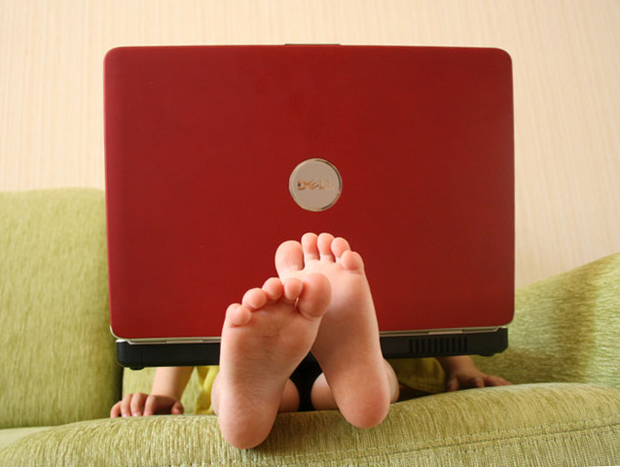
Безпечний Інтернет
(або як навчити безпеці дитину у віртуальному світі)

Slide 2
Поширеність Інтернету в Україні, за останніми дослідженнями, становить близько 20 %. Тобто майже кожен п'ятий українець користується Мережею.
Чим приваблює Інтернет дітей і підлітків?
Різноманітне спілкування.
Утамування інформаційного голоду.
Пошук нових форм самовираження.
Анонімність і віртуальна свобода (моделювання множинності “Я”).
Відчуття спільності та приналежності до групи.

Slide 3
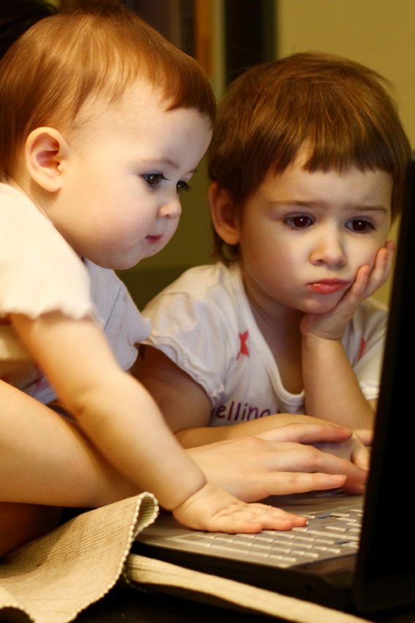
Що роблять діти та підлітки в Інтернеті?
Спілкуються – знайомляться і шукають нових друзів у соціальних мережах,чатах, беруть участь у дискусіях і віртуальних форумах.
Навчаються і розвиваються – продивляються контрольні, реферати і курсові роботи, читають новини, підвищують рівень знань, технічної і медійної освіченості.
Розважаються – грають, слухають музику, дивляться фільми і відеоролики.

Slide 4
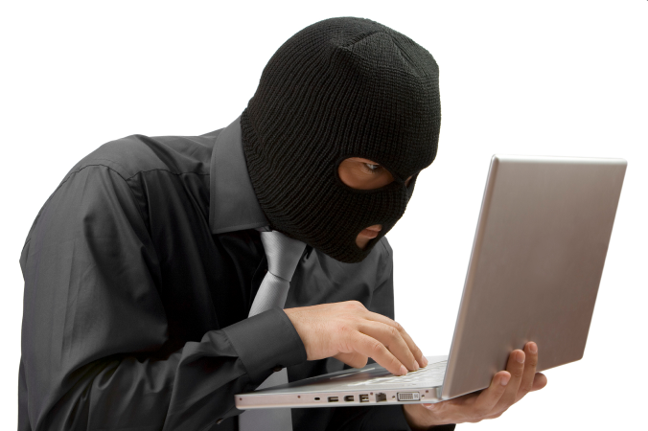
Але…
Будь обережний!
Інтернет
може бути
небезпечним!
Notes:
..

Slide 5
Тривожна статистика
понад 28% опитуваних дітей готові надіслати свої фотокартки незнайомцям у Мережі;
17% без коливань діляться інформацією про себе і свою родину – адресу, професію, графік роботи батьків, наявність цінних речей у дома… Нащо незнайомцям така інформація діти, як правило, не замислюються;
22% періодично потрапляють на сайти дорослих;
28% дітей, побачивши в Інтернеті рекламу алкоголю або куріння, хоча б один раз спробували їх купити,а 11% спробували купувати наркотики;
близько 14% опитуваних час від часу відправляють платні SMS за бонуси в онлайн-іграх і лише деякі звертають увагу на вартість послуги.

Slide 6
У число Інтернет-загроз входять:
комп'ютерна залежність;
розходження між реальним “Я” і своїм інтернет-образом;
доступ до небажаного контенту;
Інтернет шахрайство;
мобільне шахрайство;
зараження комп'ютера шкідливим програмним забезпеченням.

Slide 7
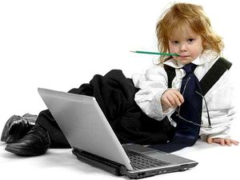
Згідно з нормами, визначеними Міністерством охорони здоров'я України, неперервне перебування за комп'ютером впродовж доби не повинно перевищувати:
1-2 клас – 10 хв.
3-5 клас – 15 хв.
6-7 клас – 20 хв.
8-10 клас – 30 хв.

Slide 8
Як захистити дитину
Загальні поради
Не встановлюйте комп'ютер у кімнаті дитини. Найкраще віддати перевагу розташуванню комп'ютера у кімнаті загального користування. Так буде легше здійснювати контроль за діяльністю дитини в Інтернеті та обмежувати час її перебування за комп'ютером.
Нормуйте час перебування дитини за комп'ютером. Не дозволяйте дитині довго засиджуватися за комп'ютером перед сном і в ночі.
Використовуйте програмне забезпечення, що відключає ПК після закінчення визначеного часу (Time-Scout). Якщо дитина багато часу проводить за комп'ютером, вона не отримує необхідних навичок для повноцінного розвитку, потрібних їй в реальному житті.
Пам'ятайте – надмірне спілкування у Мережі може спричинити кіберкомунікативну залежність, а захоплення комп'ютерними іграми - перерости в ігроманію. Тому у дитини мають бути альтернативні інтереси та обов'язки (наприклад, догляд за тваринами, поливання квітів, прибирання своєї кімнаті та ін.)

Slide 9
Сучасні технології на сторожі інтересів користувача
Родительский контроль в Windows 7
Internet Explorer
Microsoft Security Essentials
Windows Live Family Safety
Xbox 360
Та інші

Slide 10
Корисні ресурси
“ Гарячі контакти ” з Інтернет – безпеки
Спеціальний розділ сайту компанії “Київстар” із захисту дітей від негативного контенту.
Електронна гаряча лінія з протидії дитячої порнографії в Інтернеті “Ла Страда-Україна”. (головна сторінка www. Internetbezbeka.org.ua)
Національна “гаряча лінія” з питань протидії домашньому насильству і захисту прав дітей.
Проект із протидії незаконним матеріалом в інтернет-просторі України Skarga.ua
Телефон довіри МВС України (телефон довіри Департаменту МВС : (+38044) 254-76-04

Slide 11
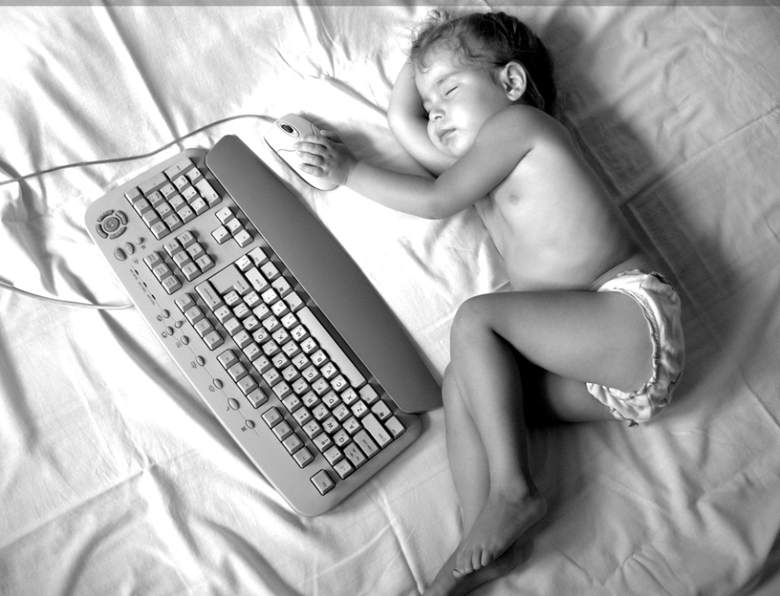
Дякуємо за увагу!

